Slide 1
Dimenzioniranje lakih vratila

Slide 2
Pretpostavke pri uvijanju:
1. pri deformiranju štapa poprečni presjeci ostaju ravni i okomiti na uzdužnu os štapa
2. poprečni presjeci zakreću se kao krute figure, tj. ne deformiraju se u svojoj ravnini
3. naprezanje u smjeru osi x (os štapa) jednako je nuli Ϭx=0
4. poprečni presjek je krug ili kružni vijenac
5. štapovi su ravni i konstantnog presjeka

Slide 3
.
- kutna deformacija (kut smicanja)
- modul smicanja
- naprezanje na uvijanje
- kut zakreta presjeka
- specifični kut torzije
- dopušteni zakretni kut
Temeljni pojmovi i jednadžbe

Slide 4
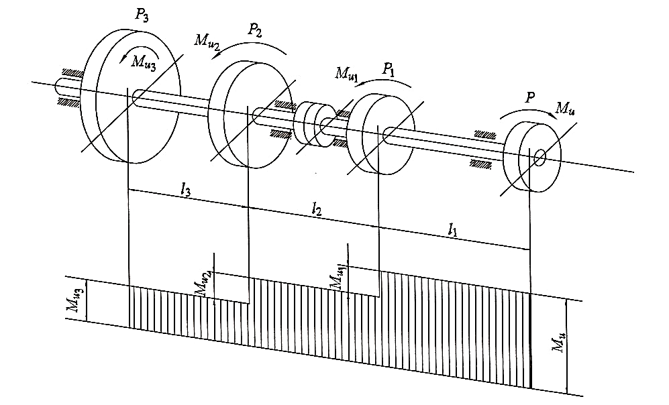
Ako je prilikom dimenzioniranja vratila opterećenje na savijanje
neznatno, možemo ga zanemariti i tada se radi o lakim vratilima
- laka vratila se dimenzioniraju samo na osnovu opterećenja na
uvijanje i to:
a) s obzirom na čvrstoću (dopuštenom naprezanju )
b) s obzirom na deformaciju (dop. zakretnom kutu ϑd)
Dimenzioniranje lakih vratila s obzirom na dopušteno naprezanje

Slide 5
Moment otpora za puni presjek vratila:
Moment otpora za šuplje vratilo:
Omjer promjera vratila:
D – vanjski promjer vratila
d – unutarnji promjer vratila
- dobivene promjere vratila potrebno je standardizirati

Slide 6
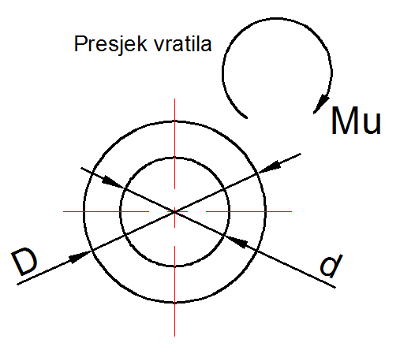
Zadatak 1.
Vratilo kružnog prstenastog presjeka izrađeno iz čelika čvrstoće σM=400 MPa
prenosi snagu P=400 kW pri n=500 okr/min. Izračunajte dimenzije poprečnog
presjeka, ako je naprezanje dinamičko jednosmjerno, a odnos promjera β=0,6.
Provjerite čvrstoću vratila.
Zadano:
σM=400 MPa
P=400 kW
n=500 okr/min
β=0,6
D,d, =?

Slide 7
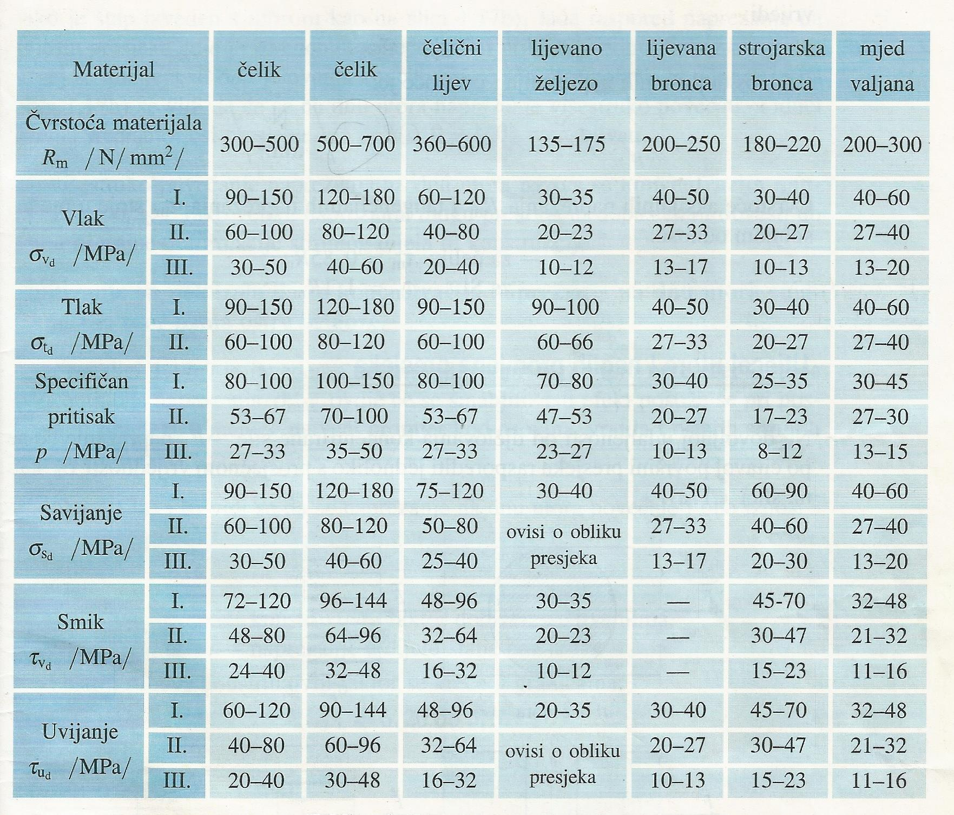
Tablica 1: Dopuštena naprezanja

Slide 9
Zadatak 2.
Vratilo kružnog poprečnog presjeka prenosi okretni moment od
Mu=250 Nm. Vratilo je izrađeno od čelika čvrstoće σM=400
MPa. Odrediti promjer vratila da se zadovolji uvjet čvrstoće i
deformacije.
Zadano:
Mu=250 Nm
G=80 GPa
L= 1,5 m
= 0,005 rad/m
d =?

Slide 10
.

Slide 12
-promjer vratila od 22,5 mm zadovoljava uvjet čvrstoće, ali ne i
deformacije te je zbog toga minimalni promjer d=50,2 mm
-standardni promjer vratila d=55 mm
Pitanja za ponavljanje:
Što podrazumijevamo pod lakim vratilima?
Kako se dimenzioniraju laka vratila?
Kako dimenzioniramo vratilo kad je u pitanju uvjet čvrstoće, a kako kad je u pitanju uvjet deformacije?

